Slide 1
OFFICINA CORALE: Movimento, Gesto, Suono, Voce Rita Nuti
RISVEGLIO VOCALE
WATU’O
NEESA
SHOO BEE DO WAH
KUWATE

Slide 2
Risveglio vocale
Stop and go
Contrazione e relax
Ssssssss con braccia alzate – d/s
Si e no
Ding dong
Mmmmmm sulla testa / rilassam. testa spalle
Sci vocale ( sfamrd)
Dmsmd : you , money, mai wuau, bye,dai, cry, hay, hey
D__d ss (superman –supergirl)
Driving
Dsmsd –bibebabobu
Violino – slsmfsfrd- mi-i-i-i-a-a-a-a-i legato…staccato
Dmsdtsfrd mi i i i a a a a mi________ legato staccato leg/stac/ risata

Slide 3
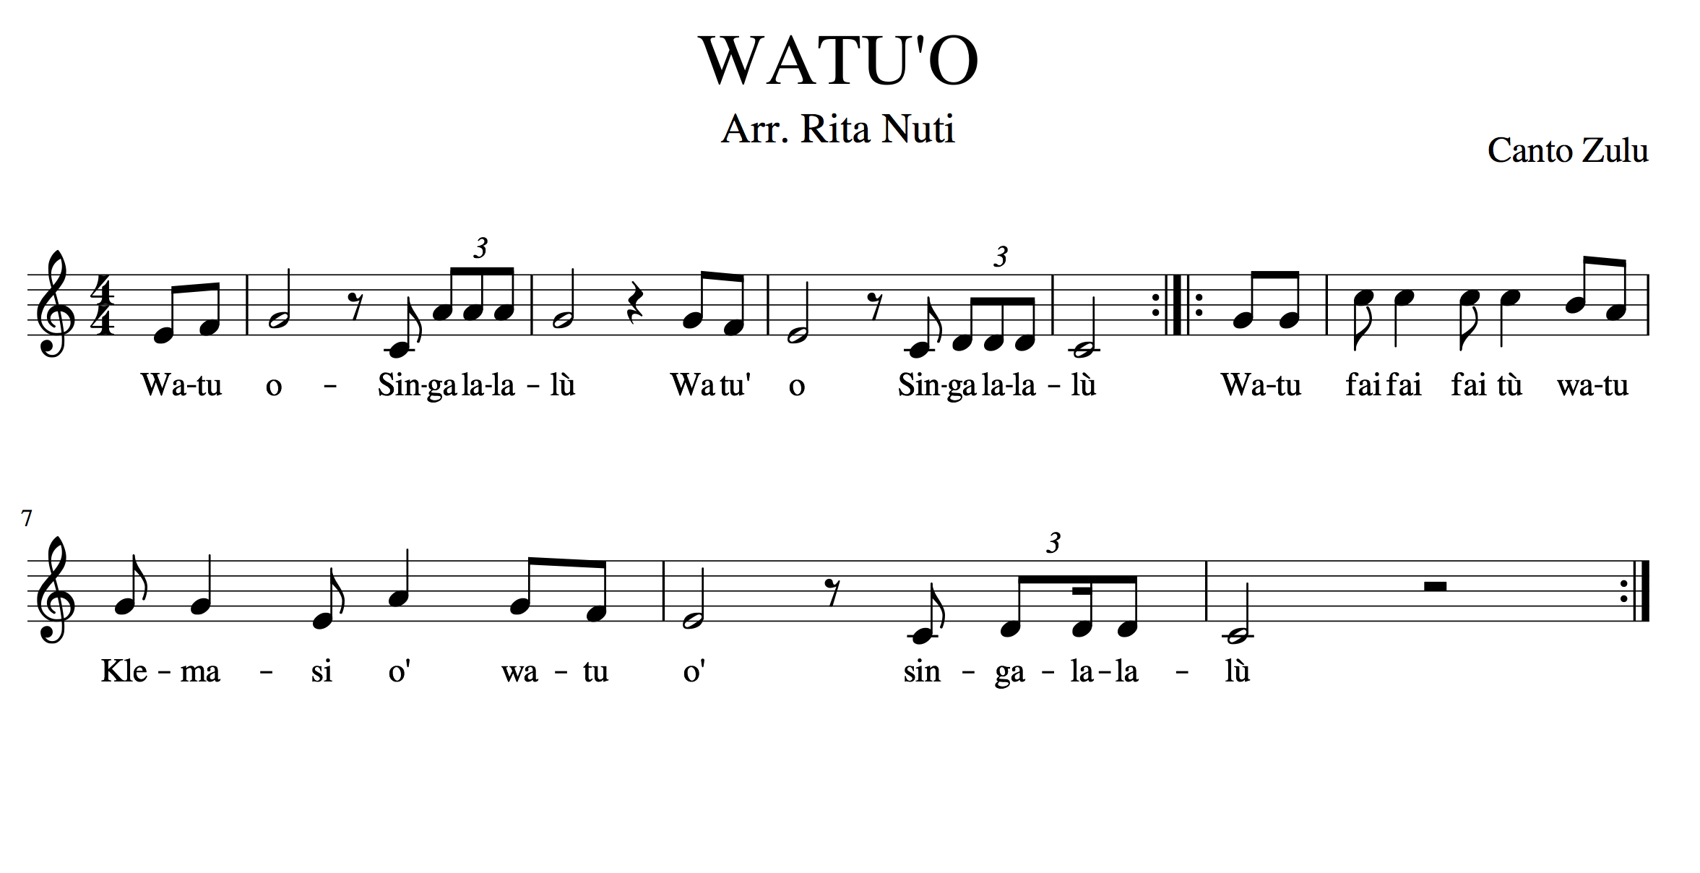
WATU’O

Slide 4
SHOO BEE DO WAH
HEY COME ON AND JOIN US
AND STOMP YOUR FEET TO THE BEAT!
COME AND SNAP YOUR FINGERS
COME AND CLAP YOUR HANDS
SHOO BEE DOO BEE DOO BEE DOO WAH!
HEY SHOO BEE DOO DOO WAH
LET’S DO THE SHOO BEE DOO WAH!

